Slide 1
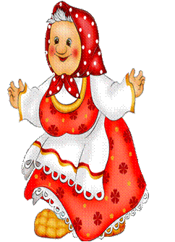
«Овощи»
Выполнила:
Воспитатель ГБОУ СОШ с.Среднее Аверкино СП «Детский сад «Ивушка» Кондратьева А.В.

Slide 2
Цели:
расширение представлений и
систематизация знаний детей по
теме : «Овощи»

Slide 3
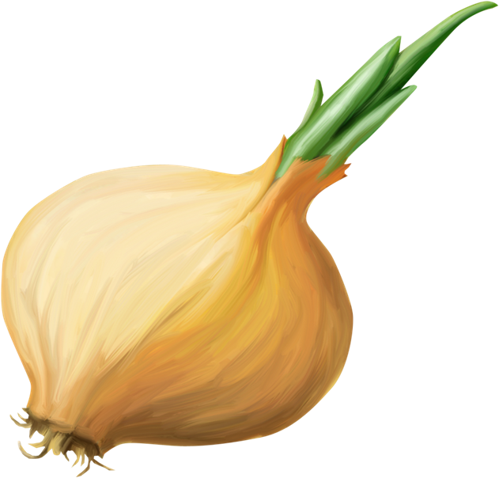
Он на грядке вырастает, Никого не обижает, Ну, а плачут, все вокруг, Потому что чистят…?

Slide 4
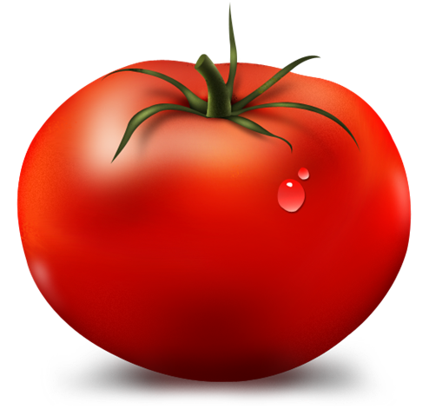
Он на солнце греет бок. Дарит нам томатный сок. Любят люди с давних пор Красный , спелый …?

Slide 5
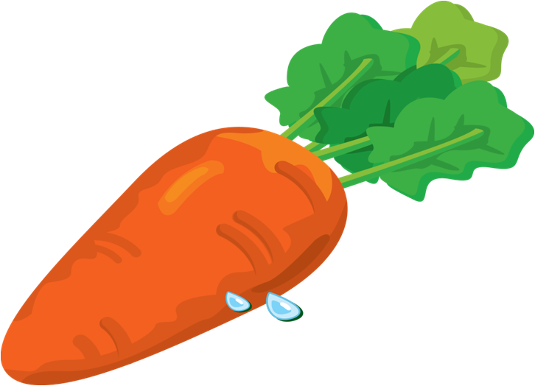
Рыженькая, как лисица Но, сидит она в темнице, Хвост над грядкой держит ловко Называется…?

Slide 6
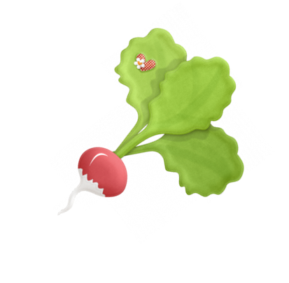
Красная мышка С белым хвостом В норке сидит Под зеленым кустом…

Slide 7
Спасибо за внимание!

